Slide 1
Calendario Solidario
Vídeo o foto
(full screen)
Premio Emprendedores y Seguridad Vial
III Edición
Participación
Premio
Bases legales
Anteriores ediciones

Slide 2




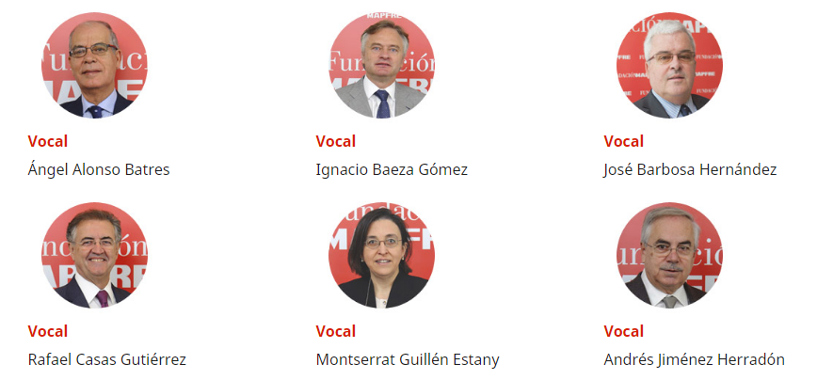
Participación
Podrán optar a la aceleradora, emprendedores de proyectos ya constituidos como sociedad mercantil, que tengan como fin la reducción de accidentes de tráfico y sus consecuencias.
Ejemplo tomado de www.liferay.com
Para participar, es necesario cumplimentar el formulario adjunto
Dirección de envío: premioemprendedores@trescom.es
Más información, disponible en las bases legales del Premio.
Premio Emprendedores
Con esta iniciativa, pionera en España, la Fundación persigue el objetivo de estimular la actividad emprendedora en el ámbito de la Seguridad Vial y reconocer el compromiso de las personas que luchan contra la siniestralidad en las carreteras.
III Edición
Premio consolidado
El proyecto de aceleración para emprendedores en materia de seguridad vial se consolida como un referente en nuestro país.
Seguridad vial
Destinado a emprendedores con proyectos destinados a promover la prevención y la reducción de accidentes de tráfico.
Plazos
Las start-up podrán presentar sus candidaturas al Premio Emprendedores durante del 1 al 28 de febrero de 2017.
Jurado
El jurado está formado por nueve personalidades del ecosistema emprendedor, la administración pública y la empresa privada.

